Slide 1
运维架构设计与实现
腾讯云-大数据及AI产品中心– 吴友强
2017年11月04日

Slide 2
一 概述
二 运维架构
（1）整体架构
（2）稳定性架构
（3）SRE团队（devops）
（4）chatops
（5）稳定性规范
（6）基于监控大数据的智能诊断系统
（7）研发运维工具链
（8）全球负载均衡系统
三 总结

Slide 3
四（1）运维架构-整体架构
（全球）负载均衡系统
ChatOps
S
R
E
团
队
（devops）
稳
定
性
规范
稳
定
性
架
构
业务系统
实时监控系统
研发运维工具

Slide 4
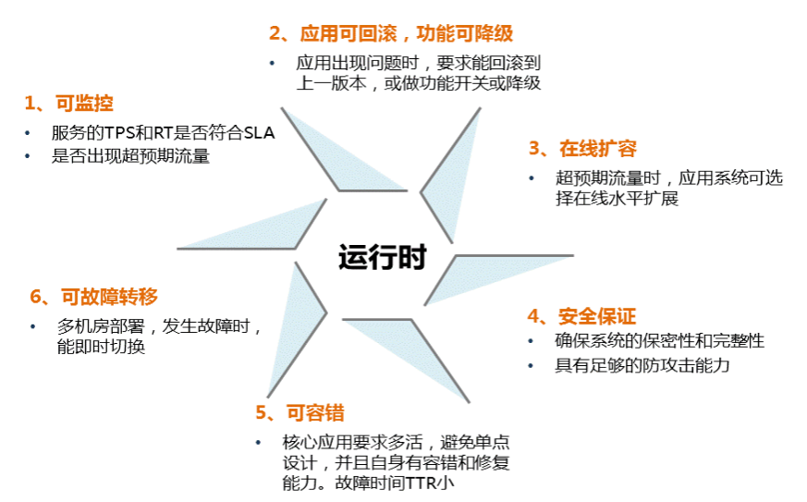
四（1）运维架构-运维原则

Slide 5
四（2）运维架构-稳定性架构
自
动
化
运
维
平
台
Chat
Ops
大
数
据
实
时
监
控
系
统
业务系统
服务治理
在线压测
中间件
存储系统
数据质量
容量规划
弹性容错计算
生命周期
规则引擎
依赖分析

Slide 6
四（3）运维架构-SRE团队
1.制定稳定性规范
2.飞虎队（事后救火）+稳定性小组（事前预防）
3.数据质量规范制定
4.稳定性架构探讨和推广
5.自动化运维平台和工具研发
6.在线压测

Slide 7
四（4）运维架构-ChatOps
1.好处
（1）不需要掌握devops的技能
（2）统一操作界面；
（3）重复劳动交给运维机器人
（4）其他
二、架构
开源机器人Hubot（插件）+adapter+开源聊天系统
hubot+hubot-mattermost+Mattermost（slake）

Slide 8
四（5）运维架构-稳定性规范
1.制定
2.kpi&红线
3.考试&推广&宣讲
4.架构规范
5.7*24小时值班
6.稳定性小组（值班长）
7.飞虎队（救火）
8.演练

Slide 9
四（6）运维架构-基于监控大数据的智能诊断系统
1.以应用为单位把相关数据聚合起来
各种监控指标
实时计算平台
数据聚合器
硬件监控数据
服务器监控数据
网络监控数据
中间件
业务监控
其他等等

Slide 10
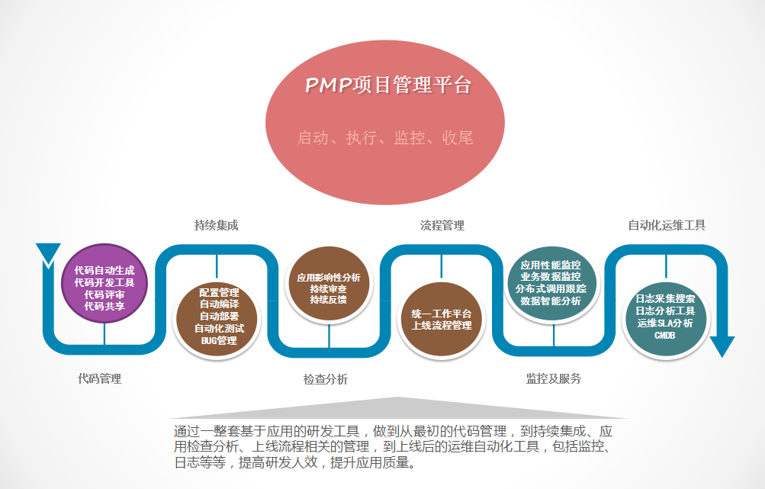
四（7）运维架构-研发运维工具链

Slide 11
四（8）运维架构-全球负载均衡系统
全球用户
负载均衡（DNS、路由表）
中国大陆
POP点
美国
POP点
专线
数据中心
数据中心
中国香港
欧洲
POP点
POP点
专线
数据中心

